Slide 1
«Один и много»
Цель: образование
множественного числа
существительного
(трудные формы)
Выполнила логопед
Утинова О.С.

Slide 2
ЭТО...(рот) а это…(рты)

Slide 3
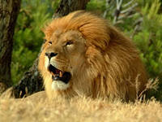
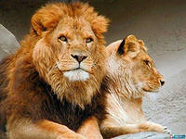
Это…(лев) а это…(львы)

Slide 4
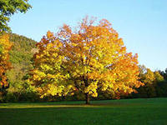
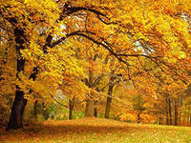
Это…(дерево) а это…(деревья)

Slide 5
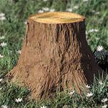
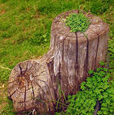
Это …(пень) а это…(пни)

Slide 6
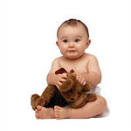
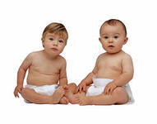
Это…(ребенок) а это… (дети)

Slide 7
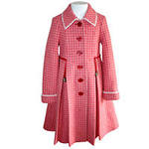
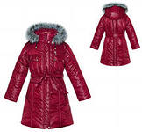
Это…(пальто) а это…(пальто)

Slide 8
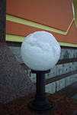
Это…(ком) а это…(комья)

Slide 9
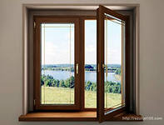
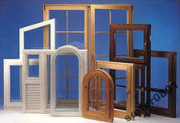
Это…(окно) а это…(окна)

